Slide 2
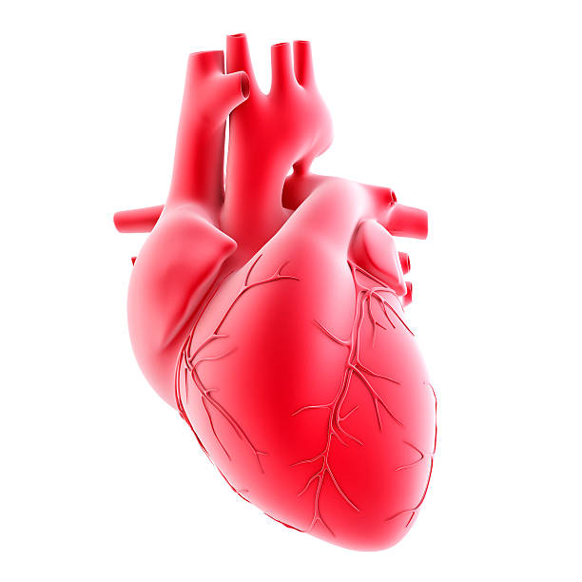
أفعال
العباد
إجبارية
أو حتمية
اختيارية
أو اكتسابية

Slide 3
إجبارية
أو حتمية
اختيارية
أو اكتسابية
كل الأفعال التي يمارسها الإنسان بمحض إرادته:
الشرب والأكل والنوم ، فعل الخير أو الشر
١- الحياة
٢- الموت
٣- المرض
٤- الصحة
٥- الرزق
٦- الأبوان
٧- الطول والقامة
٨- اللون والشكل

Slide 4
خلاصة
علم الله بما سيقع ووقوعه حسب هذا العلم لا تأثير له على إرادة العبد إذ أن العلم صفة كاشفة فقط.

Slide 5
خلق الله للأفعال واكتساب الإنسان لها
بما أن الله خلق الإنسان وعمله فعلام الحساب

Slide 6
نشاط١

Slide 7
الخلاصة
أفعال الإنسان الاختيارية تتكون من جهة ( خلقها الله ) خلق
تضاف إلى الله، ومن جهة (اكتسبها الإنسان) كسب تضاف إلى الإنسان؛ لذلك يحاسب على أفعاله الاختيارية يوم القيامة

Slide 8
نشاط ٢

Slide 9
نشاط٢

